Slide 1
个人陈述
陈述人:陈泓宇

Slide 2
个人任务分工
分析阶段：
组织讨论通信图与顺序图的编写
组织讨论项目成员所写的通信图与顺序图
组织讨论用户模块的分析类图
实现阶段：
实现对用户信息进行MD5加密
实现对登录信息与服务器信息的读取和写入
实现对文件的传输进行记录并显示
需求阶段：
组织成员进行涉众分析，对于项目涉众进行分类与组员共同讨论
涉众需求的撰写共同讨论并编写愿景文档
用况建模阶段：
组织大家共同讨论并分析用况
参与编写用况——分享文件，并画图

Slide 3
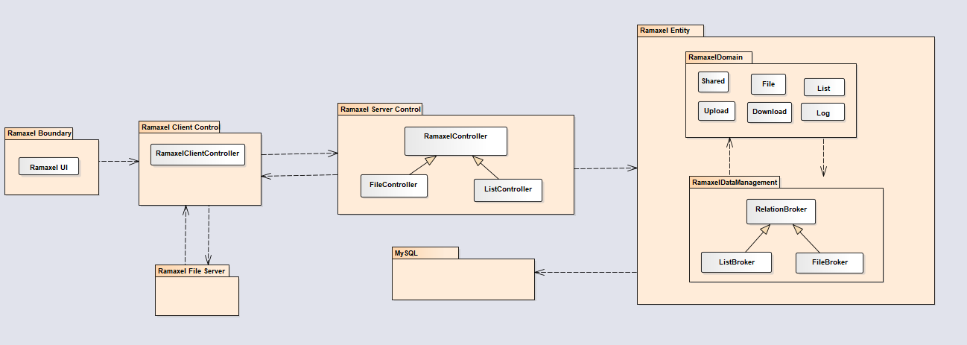
项目架构包类图

Slide 4
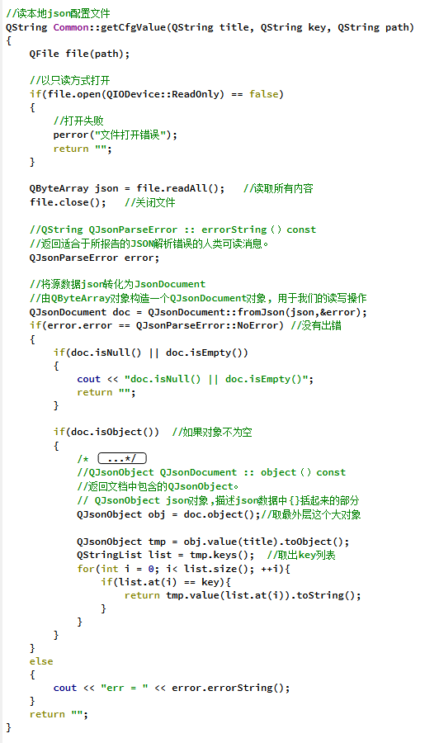
读写本地Json配置文件

Slide 5
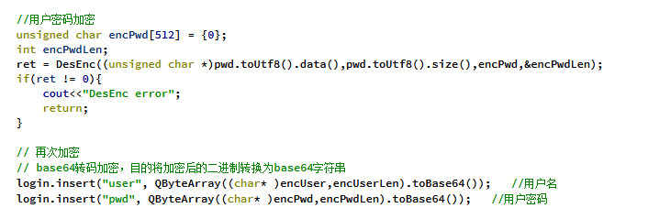
用户密码加密

Slide 6
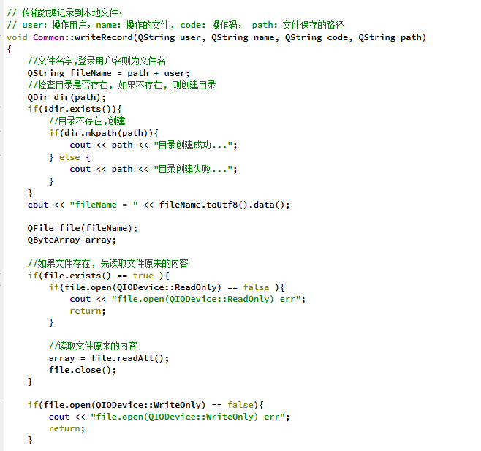
传输记录到本地文件

Slide 7
个人心得
1.学会了如何读写Json、如何在Qt中使用MD5加密、
2.对愿景分析和用况分析有了更深入的理解
3.对于团队合作的重要性有了更高的认识

